Slide 1
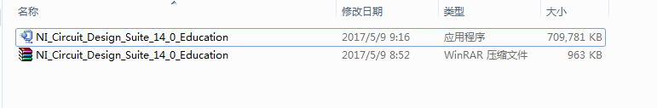
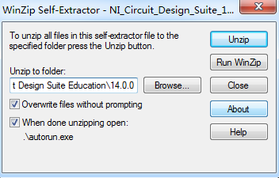
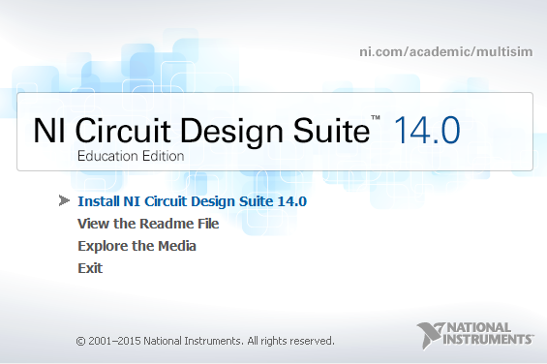
附录一、Multisim软件的安装
双击上面的那个应用文件
按上面的那个Unzip钮，指定了一个解压的文件夹。
点钮“安装套件14”。

Slide 2
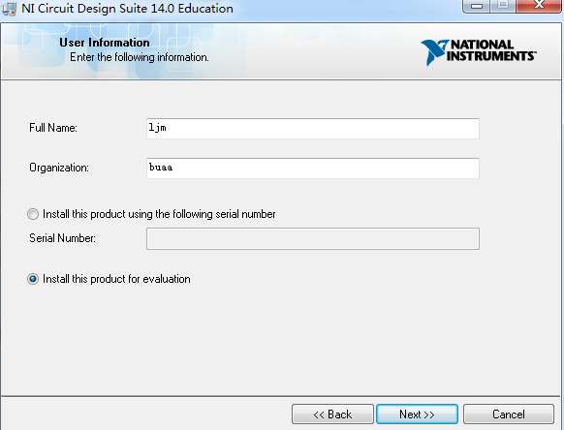
没有产品号，选那个评估板。

Slide 3
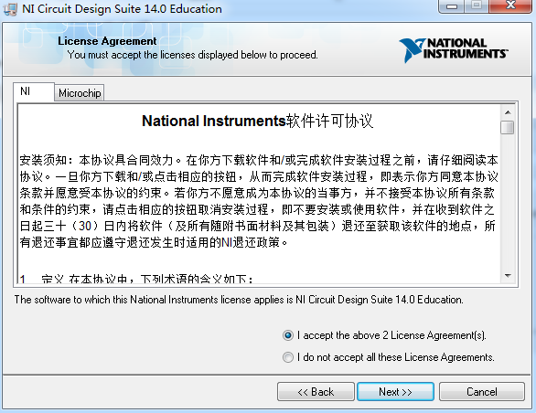
一路“Next”，来到接受协议。

Slide 4
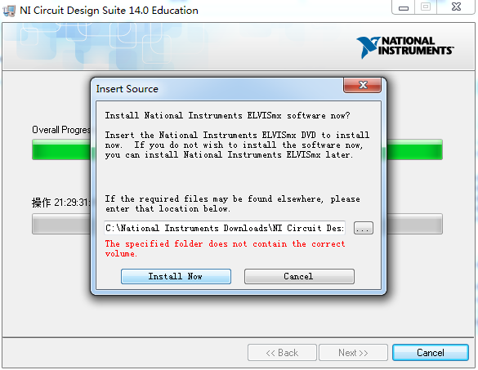
执行“Cancel”。

Slide 5
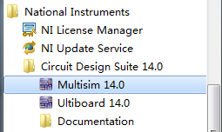

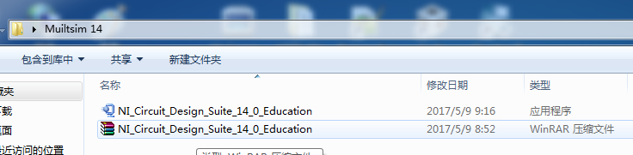
在开始菜单里找到Multisim 14.0，然后把它发送到桌面去。
执行下面那个安装文件

Slide 6

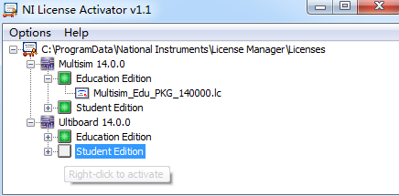
解压后的结果，如上图所示。先执行“NI License Activator”
每个都鼠标右键，选择Activate…”

Slide 7
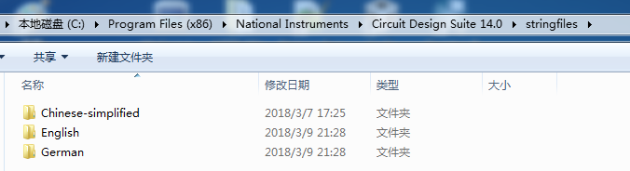
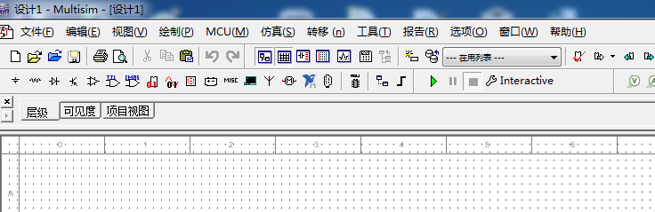
将文件夹“Chinese-simplified”拷贝到，以完成菜单汉化。
在启动桌面的Multisim 14.0，出现以下界面，至此，安装、破解完成。

